Slide 1
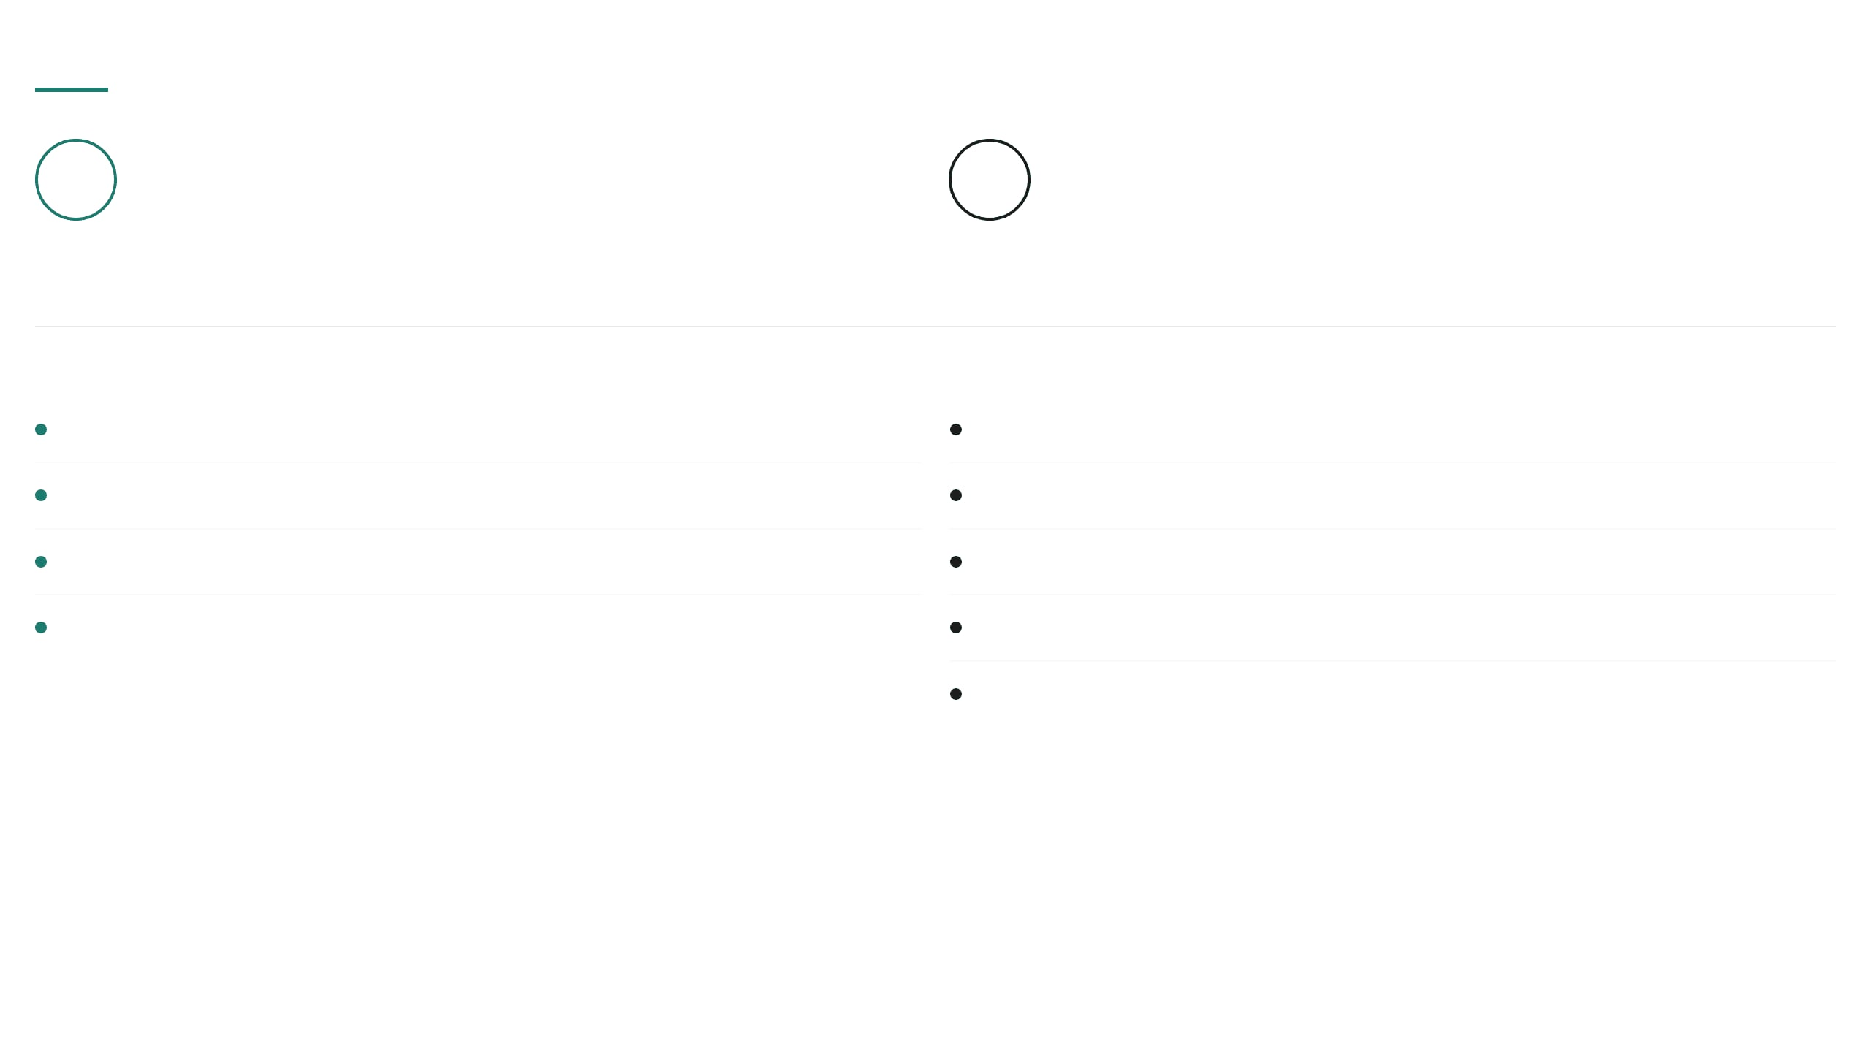




ИТОГИ ТЕСТИРОВАНИЯ ИИ-ЧАТБОТА
Статус функционала и обратная связь
Охват настройки
Ограничения источников
Работа чата настроена на 11 источников для 5 дашбордов:
Для чата требуется особый вид источников. Переформатирование текущих источников — трудозатратно, а часть из них технически невозможно переформатировать.
[Дашборд 1]
[Дашборд 2]
[Дашборд 3]
[Дашборд 4]
[Дашборд 5]
Успешный функционал
Требуемые доработки (решены частично)
Точные ответы на простые вопросы по данным
Производительность: долгое формирование ответов на запросы
Корректный расчет динамики и выявление трендов
Ограничения: лимит в выборе 100 строк; не отвечает на сложные вопросы
Подбор ближайшего по смыслу ответа на некорректный вопрос
Контекст: путает источники, смешивает контекст, не возвращается к диалогу
Высокая устойчивость к инъекциям
Форматы: не обрабатывает фото и скриншоты
UX/UI: выводит все свои мысли (визуальный шум), внешний вид длинных сообщений тяжелый для восприятия

